Slide 1
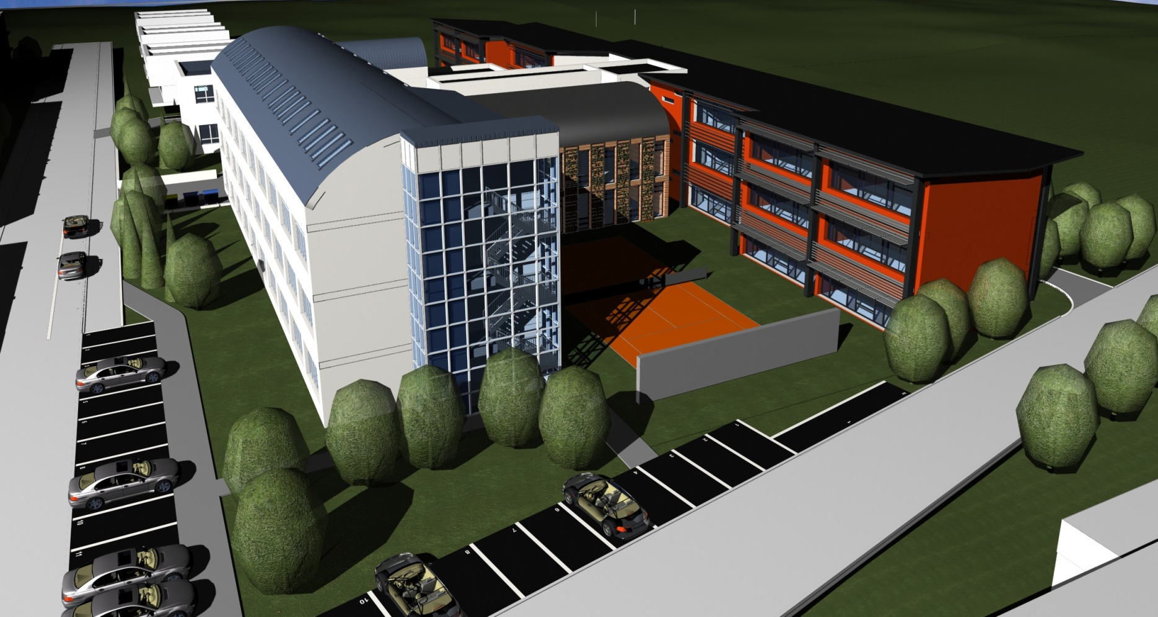
Základní škola Brno, Měšťanská 21
STUDIE PŘÍSTAVBY

Slide 2
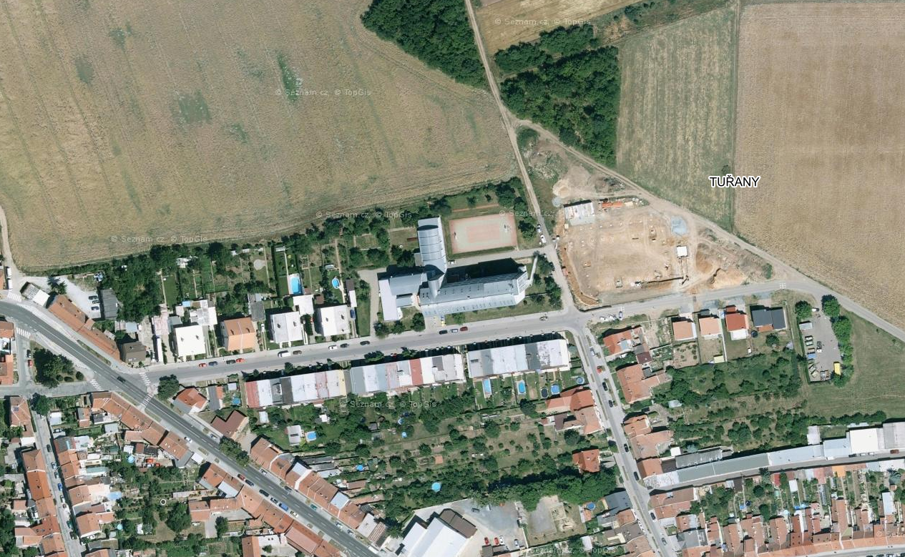
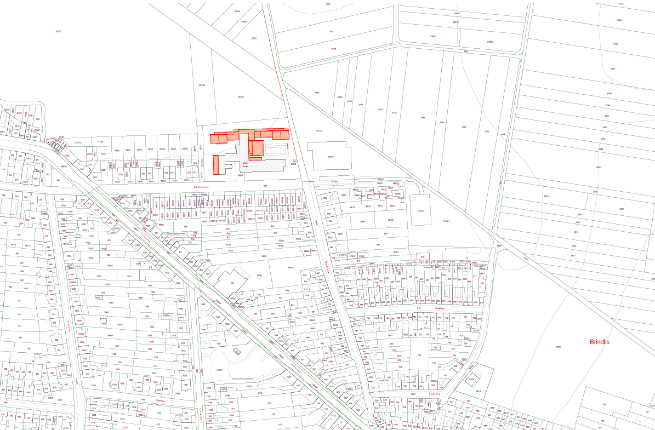
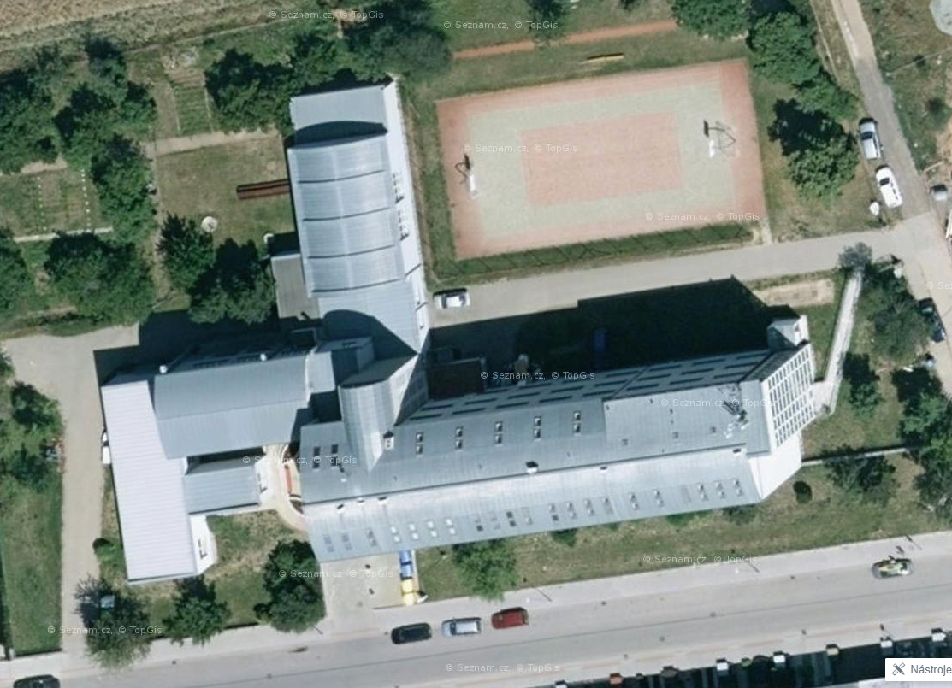
SITUACE – ŠIRŠÍ VZTAHY
Základní škola Brno, Měšťanská 21
NAVRHOVANÁ PŘÍSTAVBA
STÁVAJÍCÍ BUDOVA

Slide 3
INFORMACE O ŠKOLE
Základní škola Brno, Měšťanská 21
Základní škola se nachází v druhé nejrozsáhlejší brněnské městské části Tuřany (Brněnské Ivanovice, Dvorska, Holásky, Tuřany).
Vyučování probíhá ve třech školních budovách.
Ředitelství školy a třídy pátého až devátého ročníku jsou umístěny v budově Měšťanská 21.
Zbývající třídy (po jedné od prvního do čtvrtého ročníku) a oddělení školní družiny jsou umístěny v budovách na ulici Dvorecká 4 (za tuřanským kostelem) a v Holáskách na ulici Požární 1.
Důvodem navrhované přístavby je sloučení veškerých tříd a družiny do jedné budovy na ulici Měšťanská 21.
Toto sloučení budov školy umožní učitelům efektivně využít svůj pracovní čas a žákům odpadnou zbytečné přesuvy mezi jednotlivými budovami školy, např. v rámci tělesné výchovy.

Slide 4
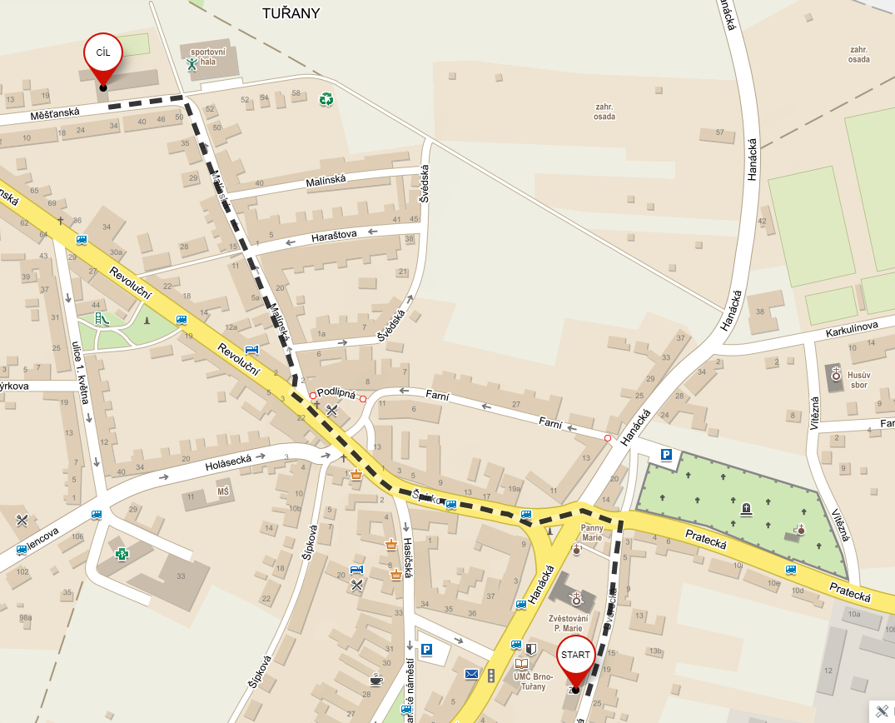
BUDOVA – DVORECKÁ 4
Základní škola Brno, Měšťanská 21
Měšťanská 21 – Dvorecká 4
VZDÁLENOST : 889 m
CESTA AUTEM : 2 min (bez parkování)
CESTA NA KOLE : 3 min
CESTA PĚŠKY : 14 min

Slide 5
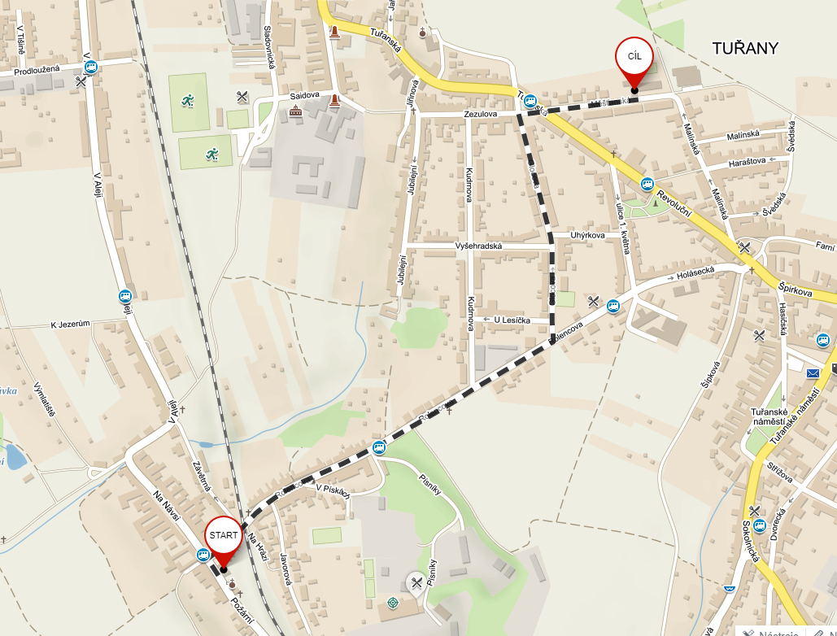
BUDOVA – POŽÁRNÍ 1
Základní škola Brno, Měšťanská 21
Měšťanská 21 – Požární 4
VZDÁLENOST : 1,5 km
CESTA AUTEM : 4 min (bez parkování)
CESTA NA KOLE : 7 min
CESTA PĚŠKY : 26 min

Slide 6
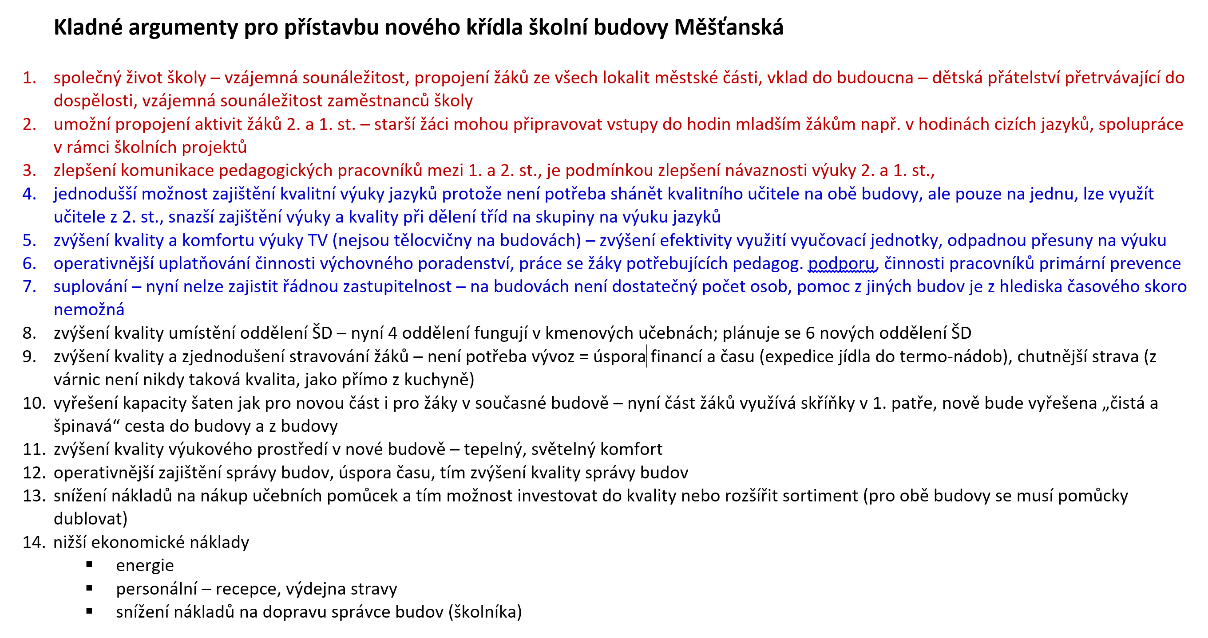
Základní škola Brno, Měšťanská 21
INFORMACE O PROVOZU ŠKOLY

Slide 7
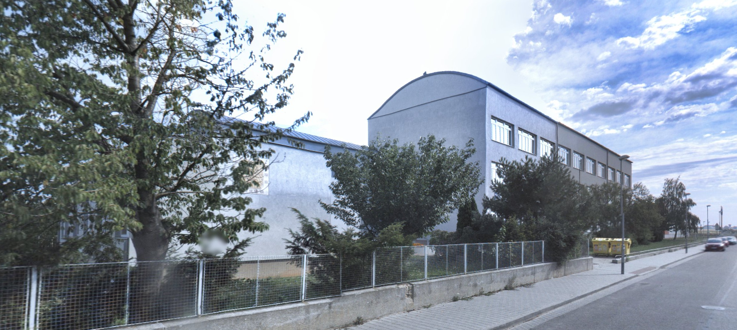
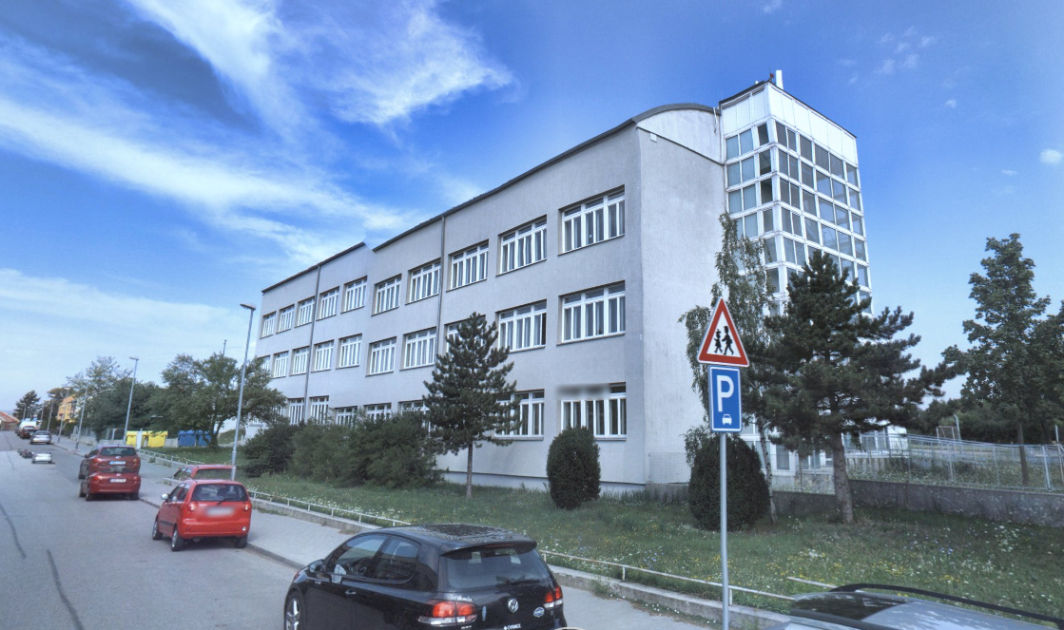
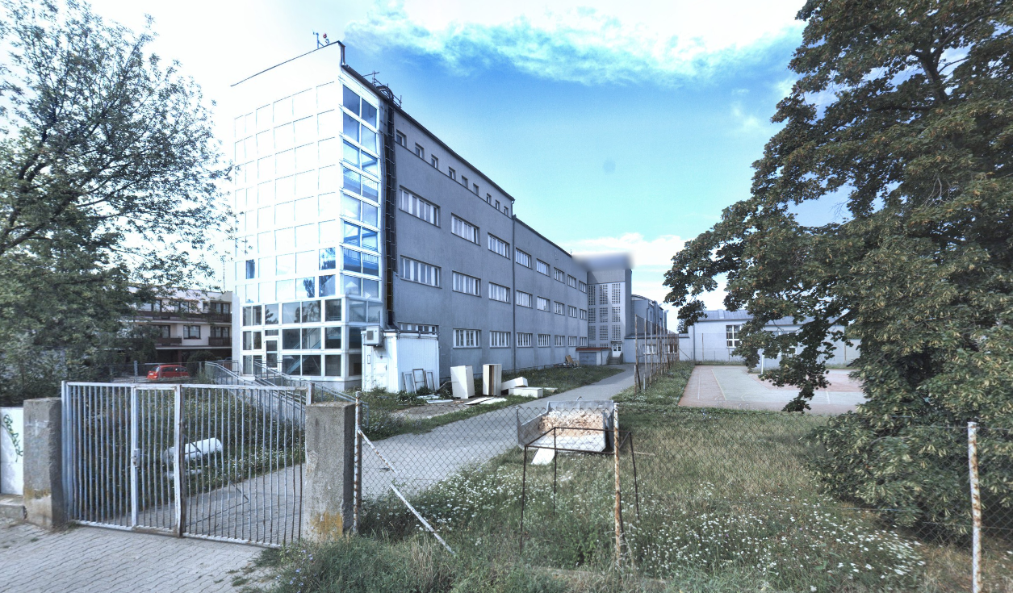
Základní škola Brno, Měšťanská 21
Stávající stav
(2017)

Slide 8
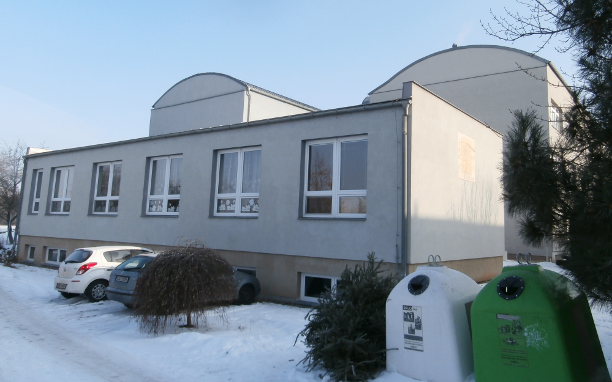
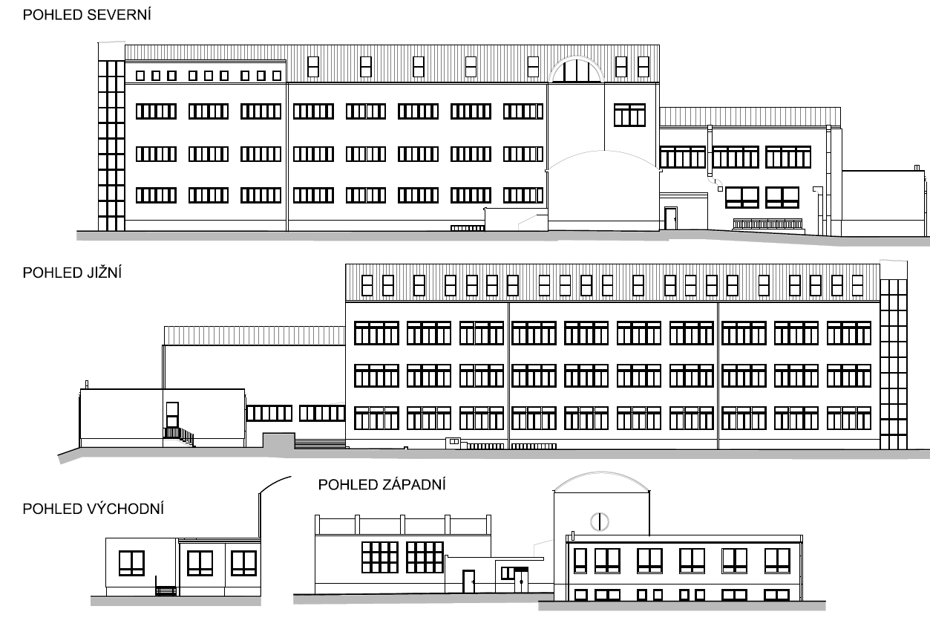
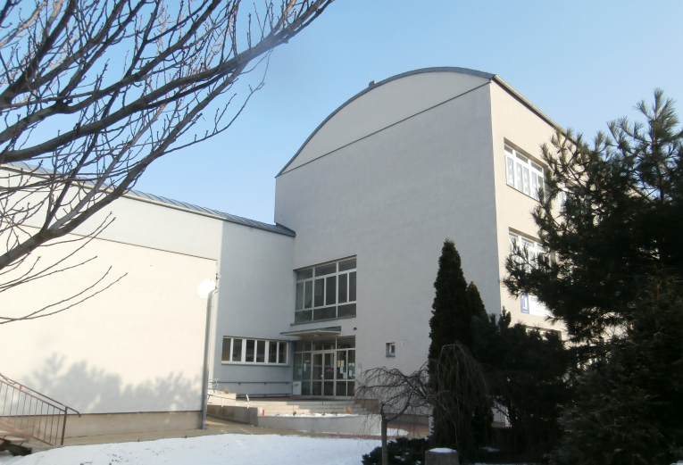
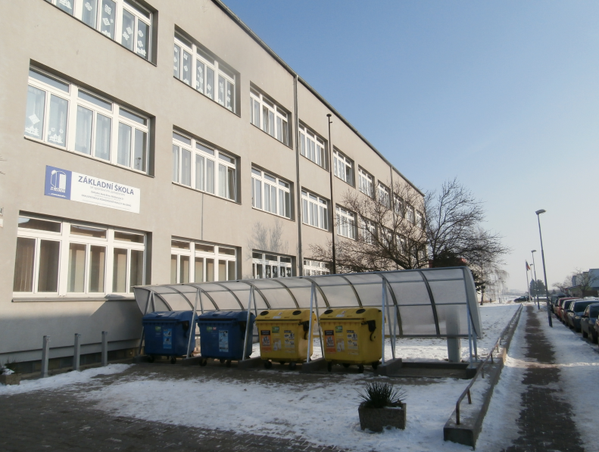
Pohledy – STÁVAJÍCÍ STAV
Základní škola Brno, Měšťanská 21

Slide 9
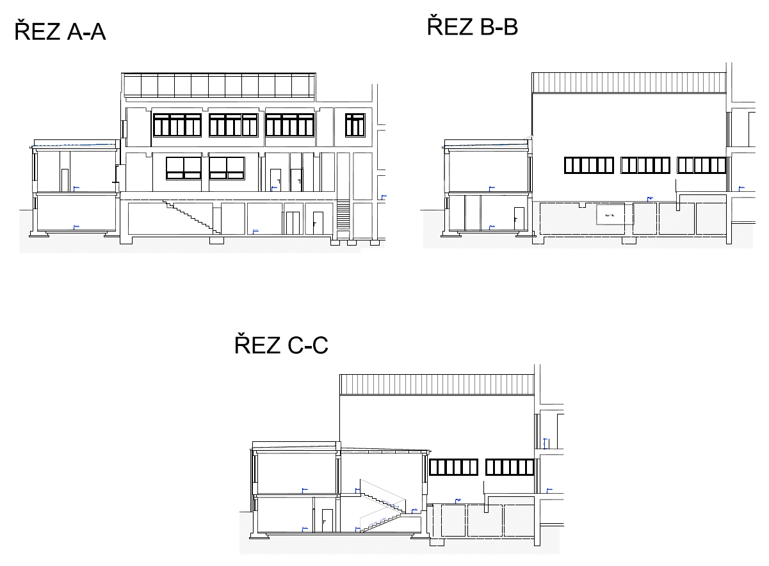
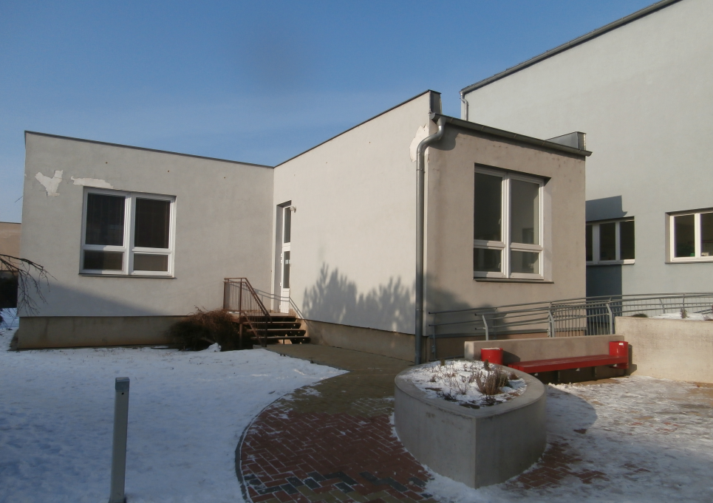
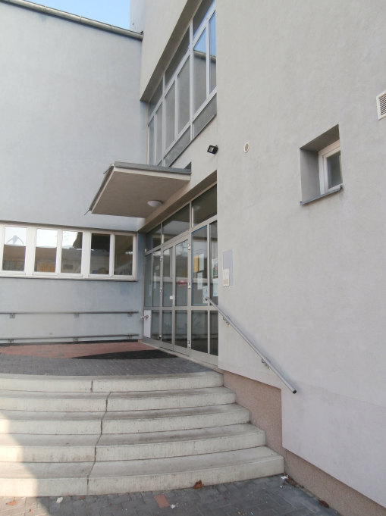
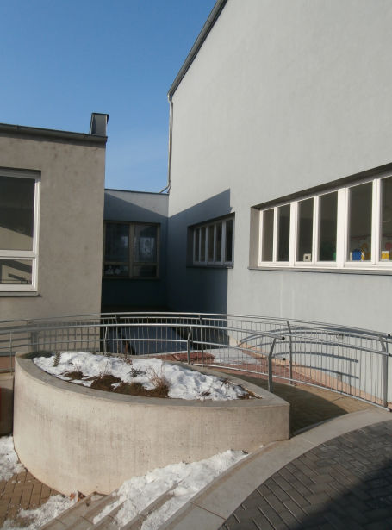
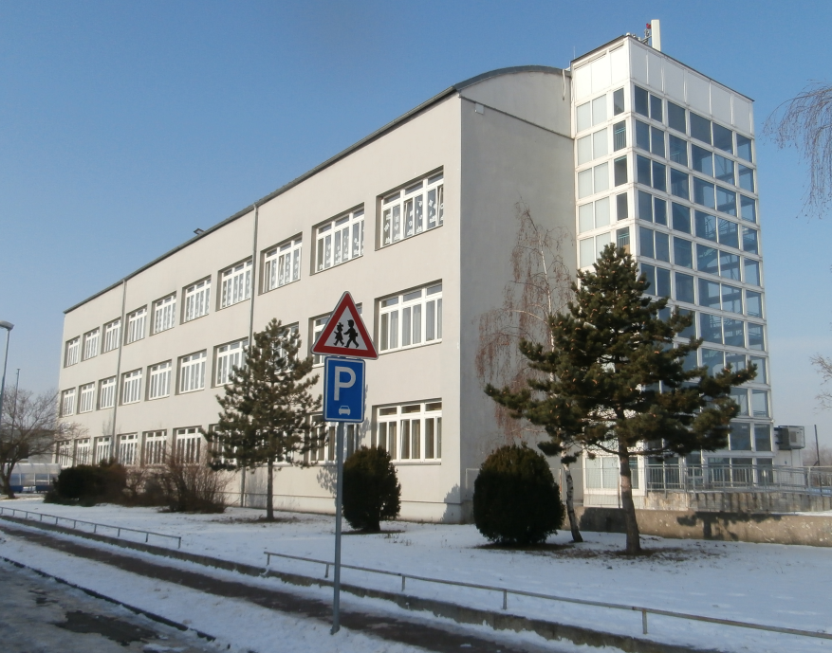
Řezy – STÁVAJÍCÍ STAV
Základní škola Brno, Měšťanská 21

Slide 10
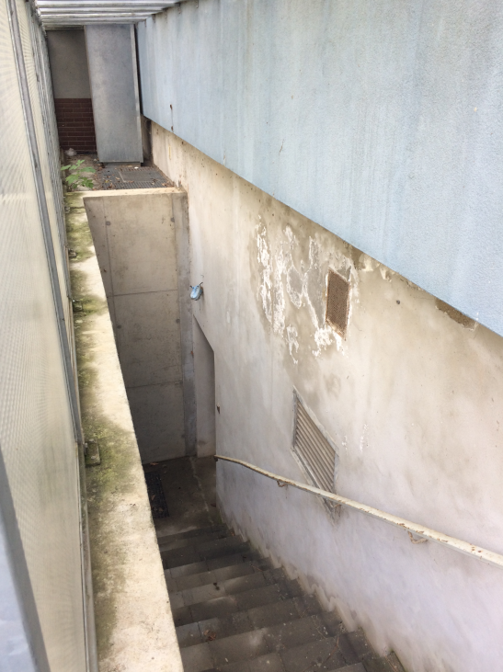
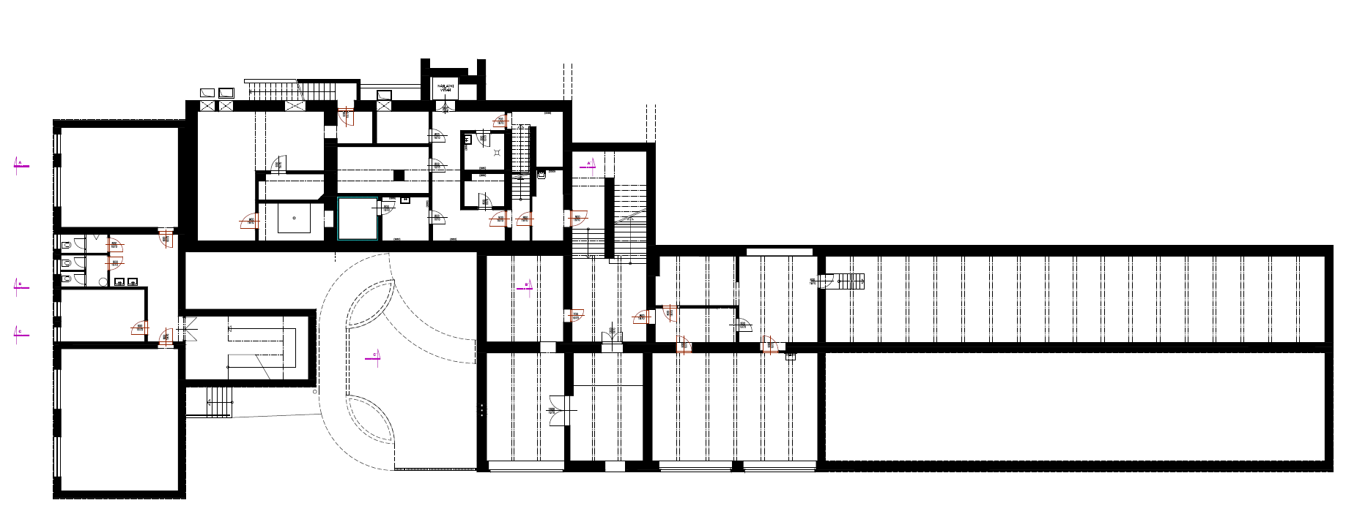
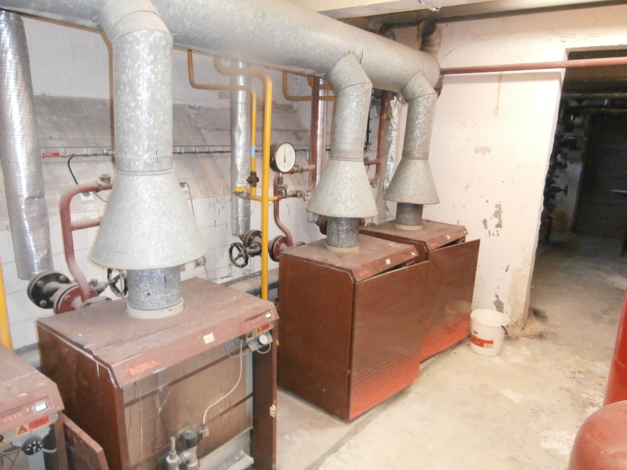
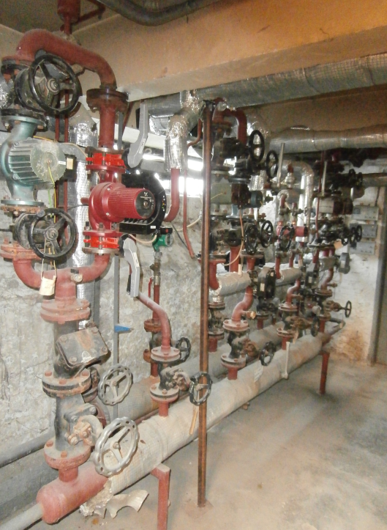
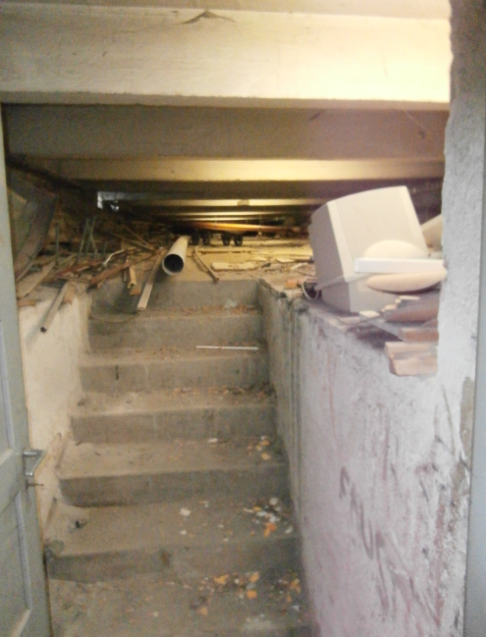
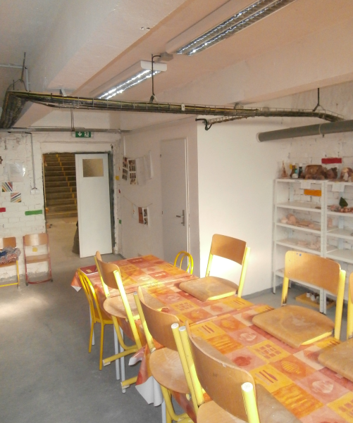
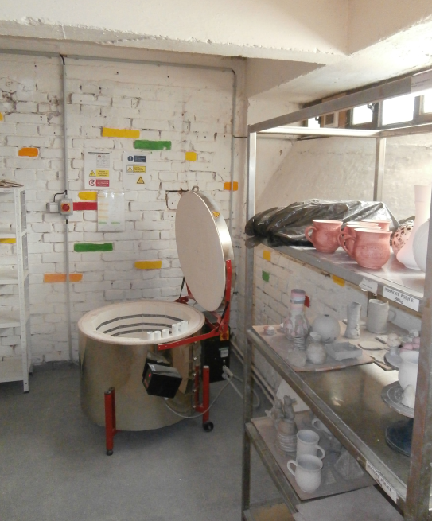
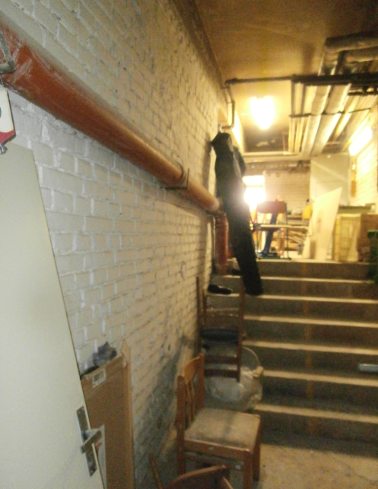
Půdorys 1.PP – STÁVAJÍCÍ STAV
Základní škola Brno, Měšťanská 21
SCHODIŠTĚ
VENKOVNÍ
KOTELNA
ŠKOLNÍ DÍLNY
SCHODIŠTĚ

Slide 11
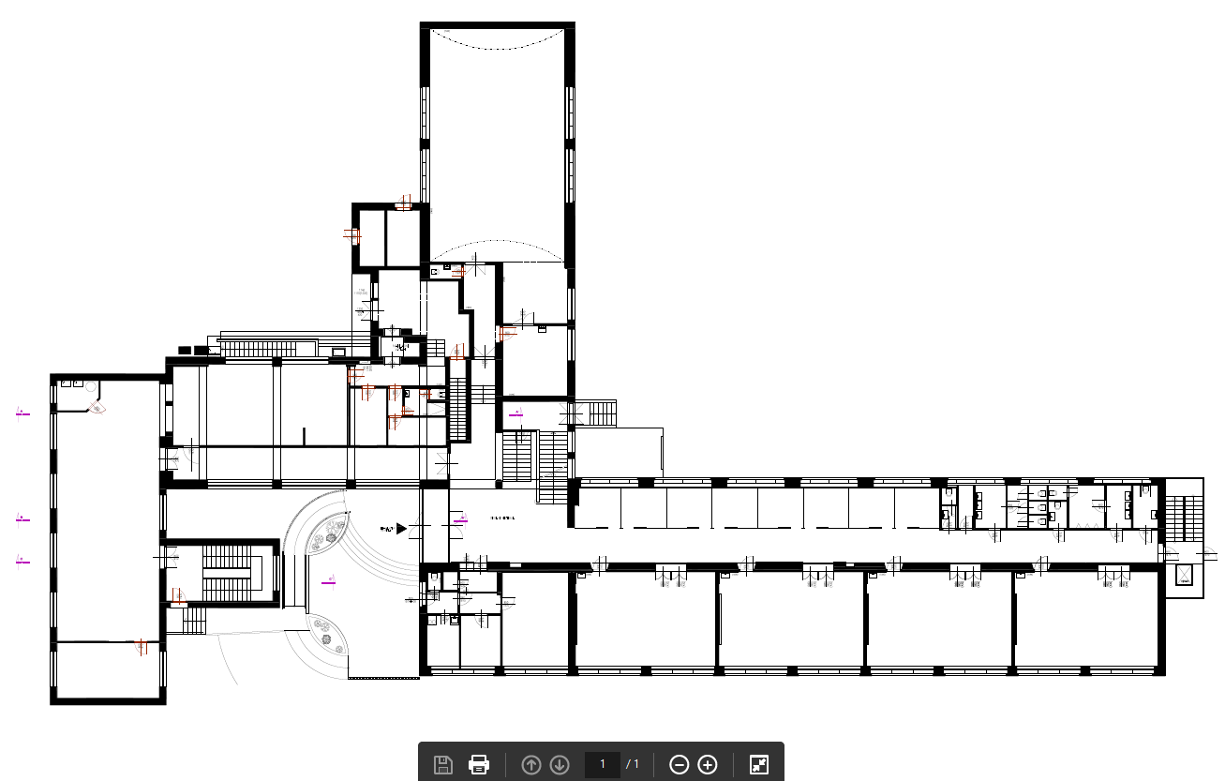
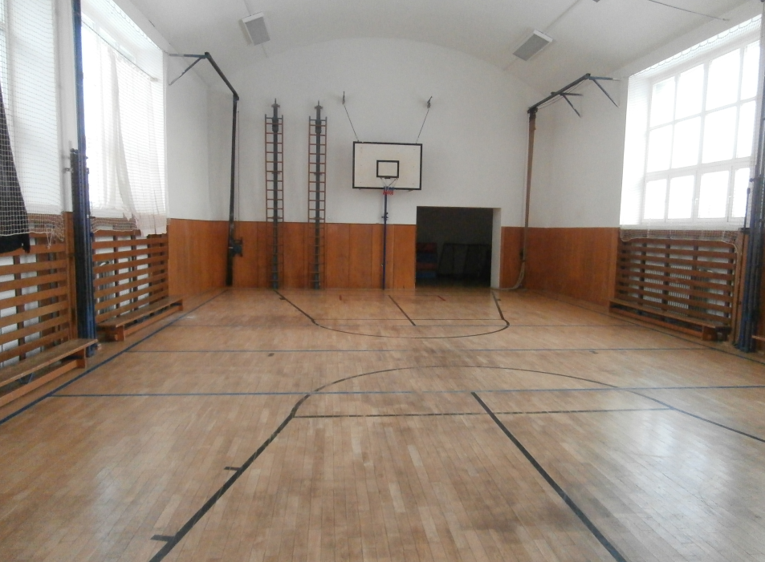
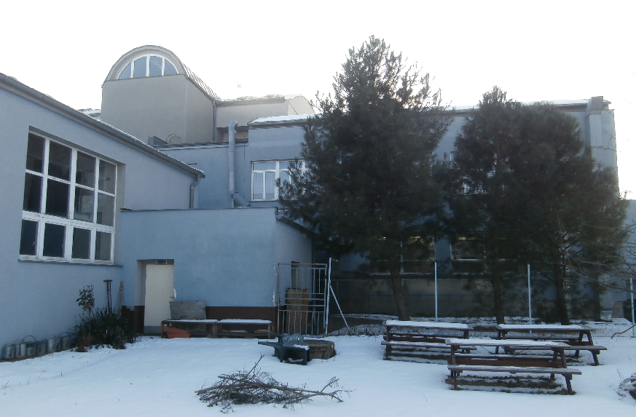
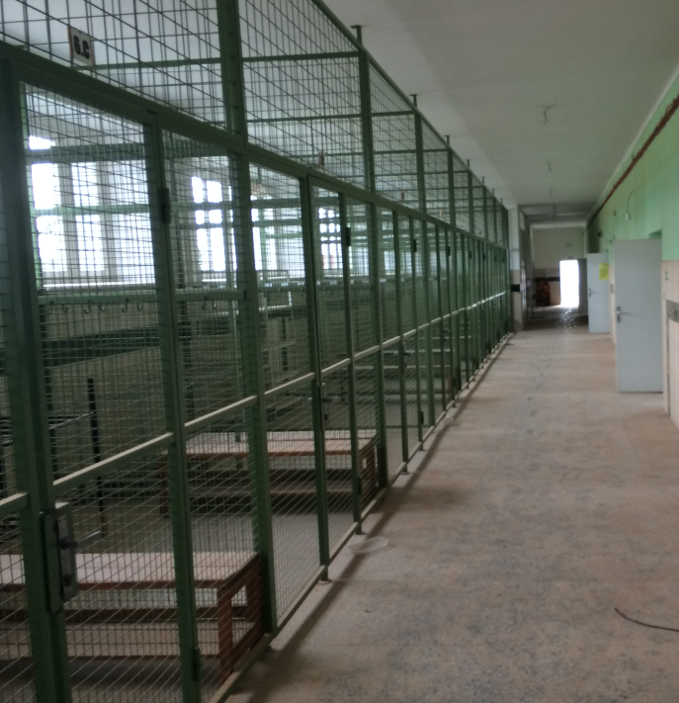
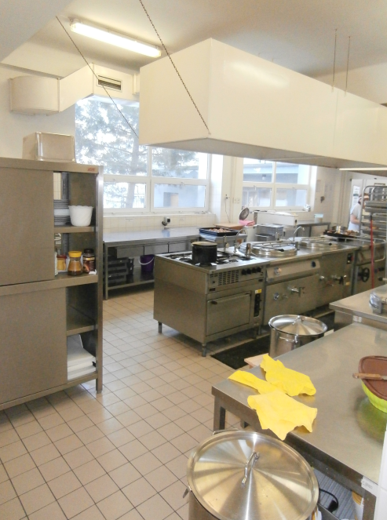
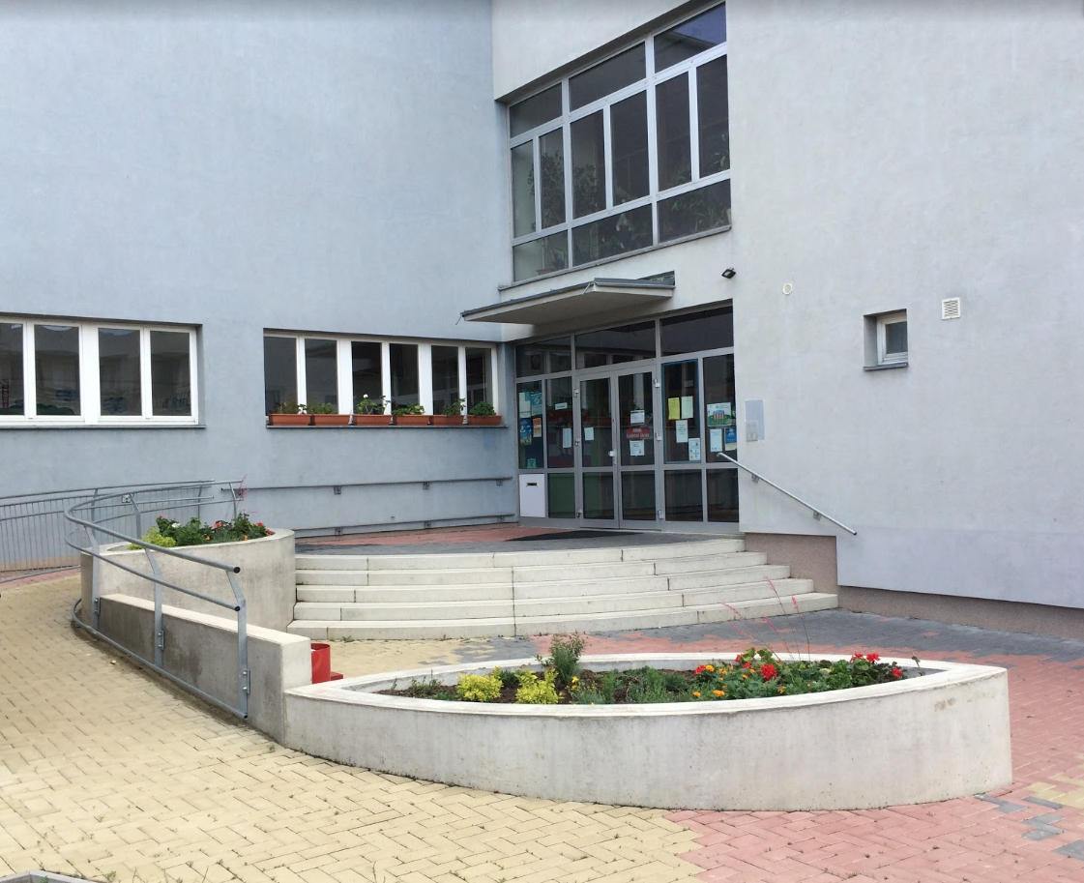
Půdorys 1.NP – STÁVAJÍCÍ STAV
Základní škola Brno, Měšťanská 21
TĚLOCVIČNA
ZADNÍ PODHLED
ŠATNÍ KÓJE
KUCHYNĚ
VSTUP DO ŠKOLY

Slide 12
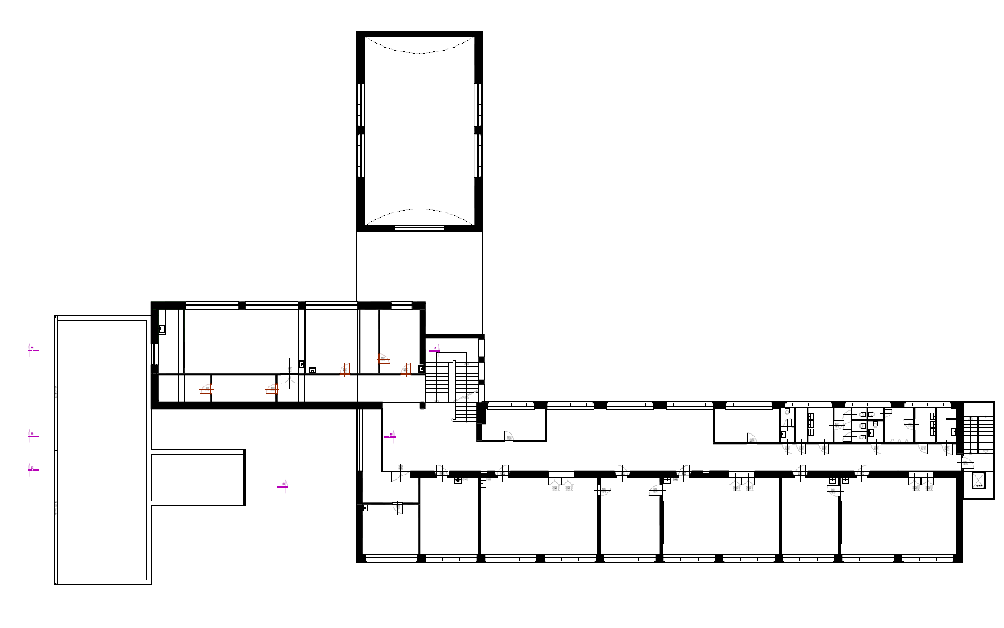
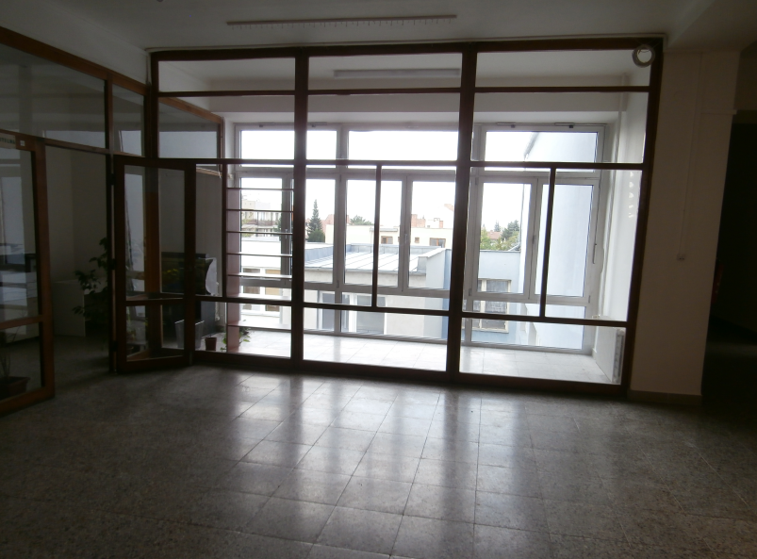
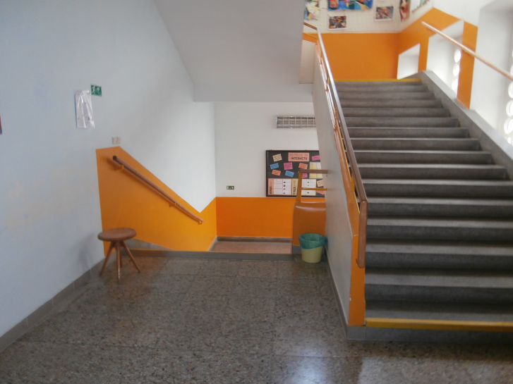
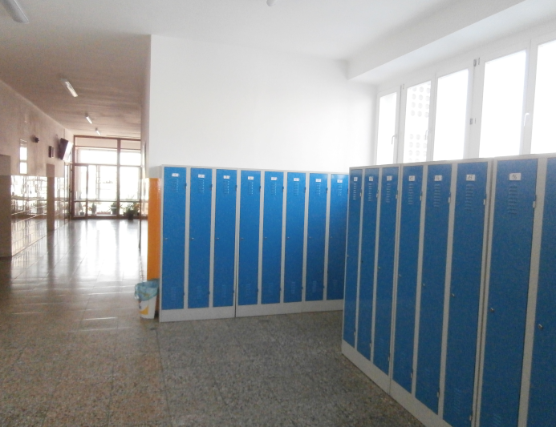
Půdorys 2.NP – STÁVAJÍCÍ STAV
Základní škola Brno, Měšťanská 21
CHODBA U ŘEDITELNY
CHODBA, SCHODIŠTĚ
CHODBA, ŠATNÍ SKŘÍNĚ

Slide 13
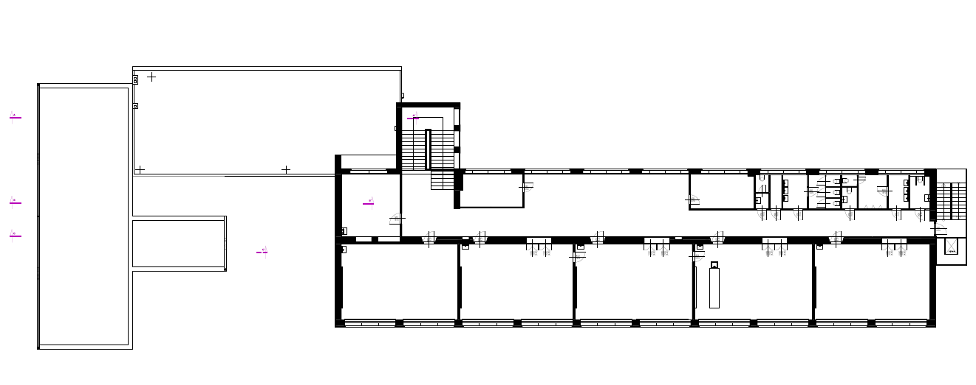
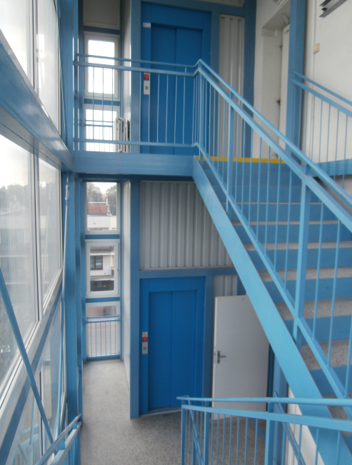
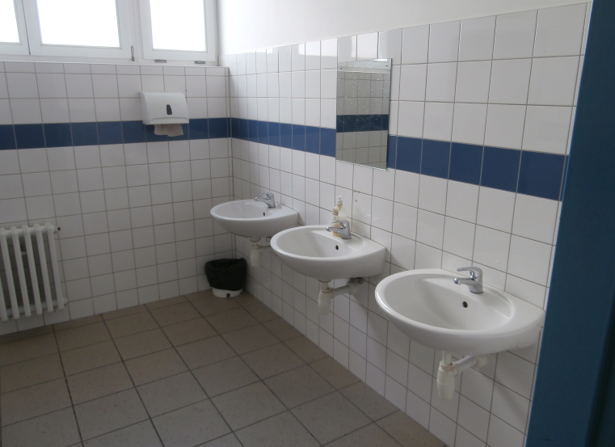
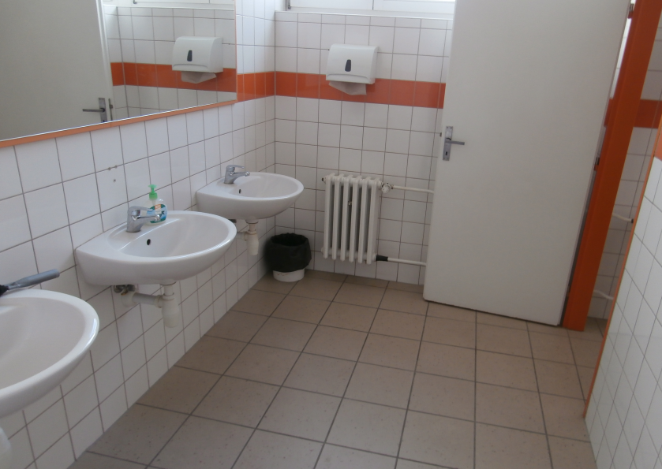
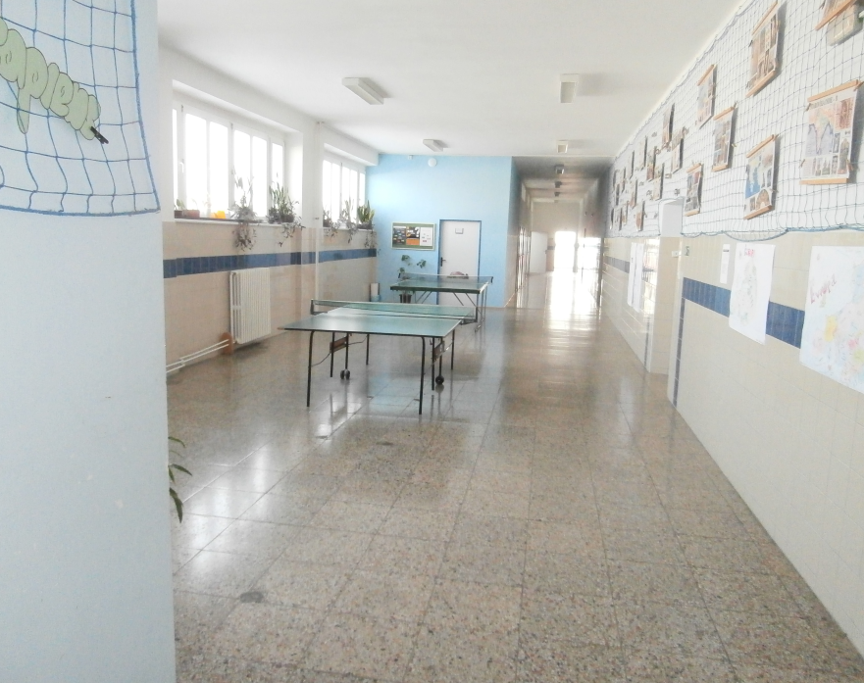
Půdorys 3.NP – STÁVAJÍCÍ STAV
Základní škola Brno, Měšťanská 21
SCHODIŠTĚ
HYGIENICKÉ ZÁZEMÍ
CHODBA

Slide 14
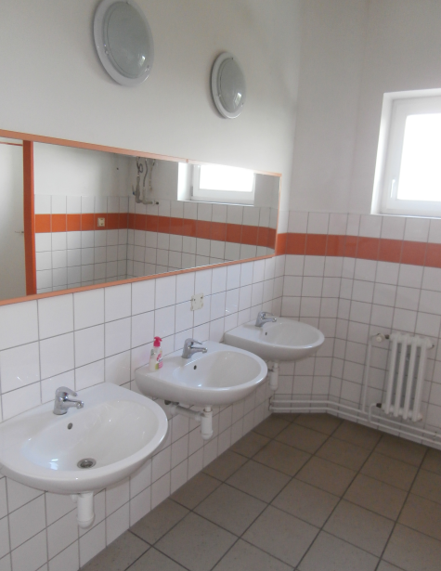
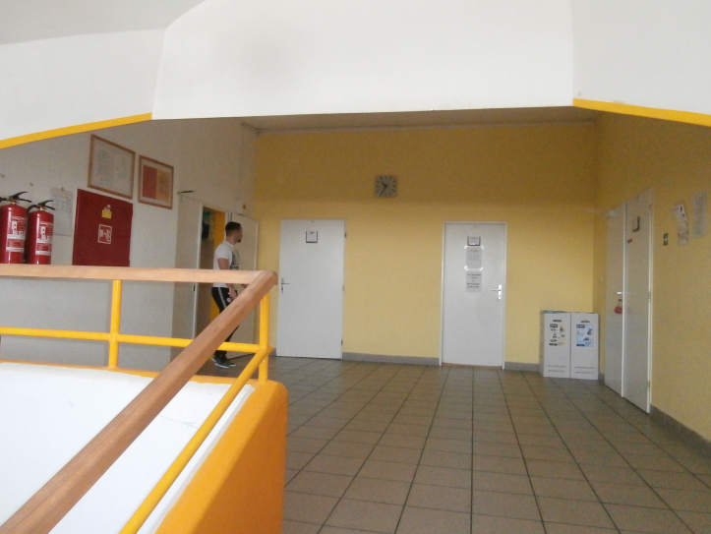
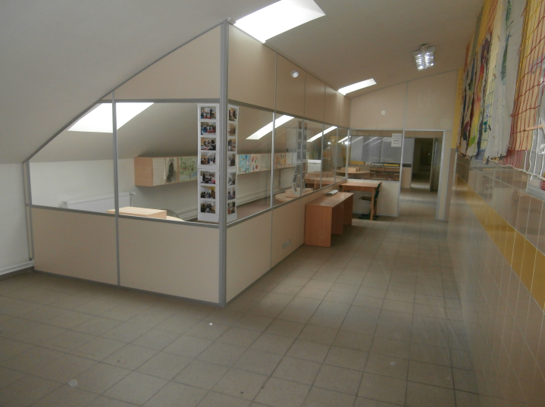
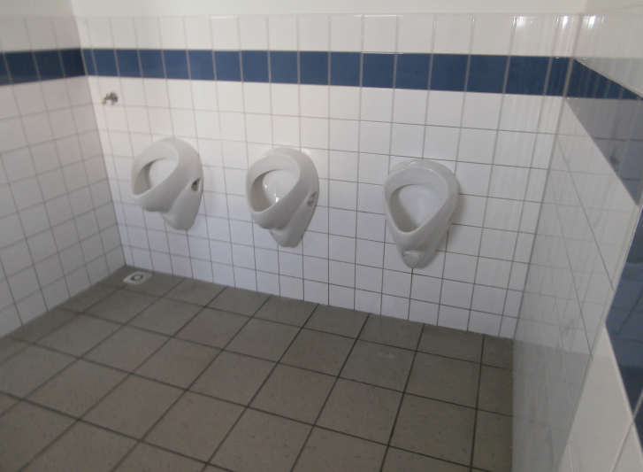
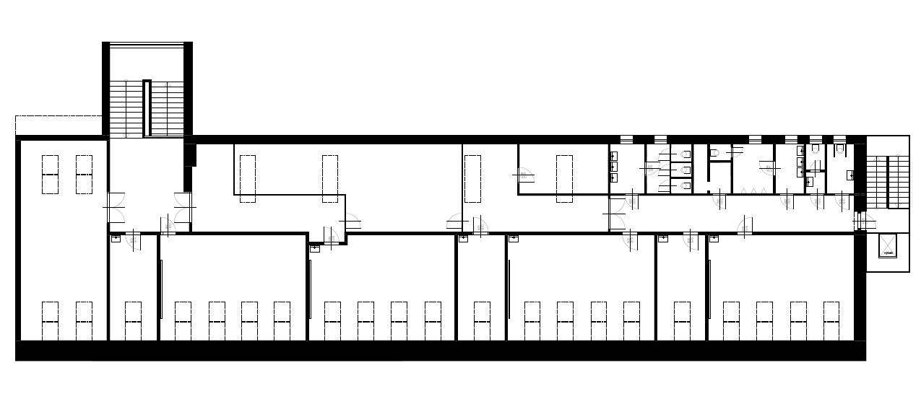
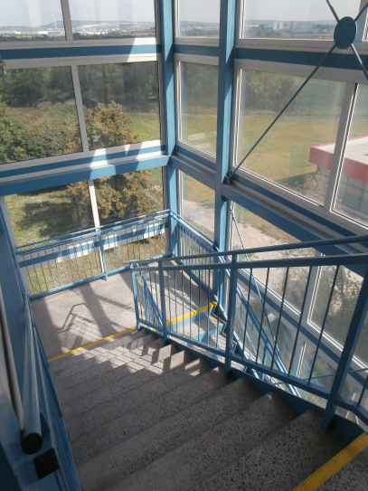
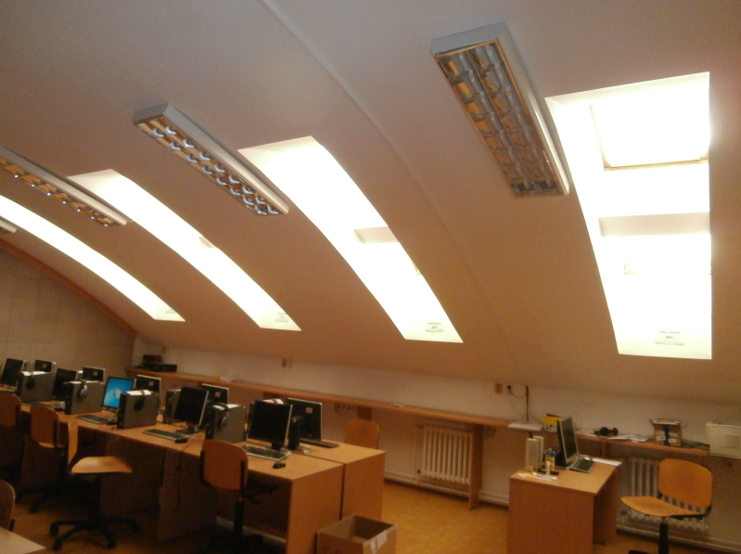
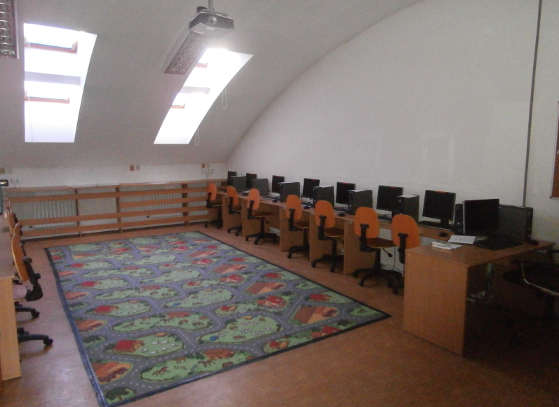

Půdorys 4.NP – STÁVAJÍCÍ STAV
Základní škola Brno, Měšťanská 21
HYGIENICKÉ ZÁZEMÍ
SCHODIŠTĚ
CHODBA
SCHODIŠTĚ
UČEBNY

Slide 15
Základní škola Brno, Měšťanská 21
KUCHYNĚ

Slide 16




Základní škola Brno, Měšťanská 21
Rozšíření kapacity školní kuchyně (2017)

Slide 17

Půdorys 1.PP – 1.Etapa - Rozšíření kapacity školní kuchyně
Základní škola Brno, Měšťanská 21

Slide 18

Půdorys 1.NP – 1.Etapa - Rozšíření kapacity školní kuchyně
Základní škola Brno, Měšťanská 21

Slide 19

Pohledy – 1.Etapa - Rozšíření kapacity školní kuchyně
Základní škola Brno, Měšťanská 21

Slide 20
Základní škola Brno, Měšťanská 21
NÁSTAVBA

Slide 21


Základní škola Brno, Měšťanská 21
Nástavba učeben nad jídelnou
(2018)
zahájení stavby
vizualizace nástavby

Slide 22

Půdorys 2.NP – 2.Etapa - Nástavba učeben nad jídelnou
Základní škola Brno, Měšťanská 21

Slide 23

Půdorys 3.NP– 2.Etapa - Nástavba učeben nad jídelnou
Základní škola Brno, Měšťanská 21

Slide 24

Pohledy – 2.Etapa - Nástavba učeben nad jídelnou
Základní škola Brno, Měšťanská 21

Slide 25

Řezy – 2.Etapa - Nástavba učeben nad jídelnou
Základní škola Brno, Měšťanská 21

Slide 26


Základní škola Brno, Měšťanská 21
Nástavba učeben nad jídelnou
(01.2019)

Slide 27
Základní škola Brno, Měšťanská 21
STUDIE PŘÍSTAVBY

Slide 28
FUNKČÍ PLOCHY
Základní škola Brno, Měšťanská 21
STUDIE PŘÍSTAVBY

Slide 29



Situace – STUDIE PŘÍSTAVBY
Základní škola Brno, Měšťanská 21

Slide 30

Půdorys 1.NP – STUDIE PŘÍSTAVBY
Základní škola Brno, Měšťanská 21

Slide 31

Půdorys 2.NP – STUDIE PŘÍSTAVBY
Základní škola Brno, Měšťanská 21

Slide 32

Půdorys 3.NP – STUDIE PŘÍSTAVBY
Základní škola Brno, Měšťanská 21

Slide 33
ORIENTAČNÍ PROPOČET NÁKLADŮ
Základní škola Brno, Měšťanská 21
STUDIE PŘÍSTAVBY

Slide 34

Základní škola Brno, Měšťanská 21

Slide 35
LEGISLATIVNÍ POŽADAVKY
Základní škola Brno, Měšťanská 21
STUDIE PŘÍSTAVBY

Slide 36


Slide 37

Základní škola Brno, Měšťanská 21
Situace – STUDIE PŘÍSTAVBY

Slide 38

Základní škola Brno, Měšťanská 21
Perspektiva – STUDIE PŘÍSTAVBY

Slide 39


Slide 40


Slide 41


Slide 42


Slide 43


Slide 44


Slide 45


Slide 46


Slide 47
SPOLEČNÉ PROSTORY, CHODBY A KOMUNIKACE
Základní škola Brno, Měšťanská 21
STUDIE PŘÍSTAVBY

Slide 48

Základní škola Brno, Měšťanská 21
VSTUP DO ŠKOLY
VSTUP DO ŠKOLY
Půdorys 1.NP – STUDIE PŘÍSTAVBY - komunikace

Slide 49



Základní škola Brno, Měšťanská 21
CHODBA
CHODBA, ŠATNÍ SKŘÍNĚ
SCHODIŠTĚ, VÝTAH
Půdorys 2.NP – STUDIE PŘÍSTAVBY - komunikace

Slide 50






SCHODIŠTĚ
Základní škola Brno, Měšťanská 21
CHODBA
MEZIPODESTA
PROPOJENÍ S PŘÍSTAVBOU
CHODBA
SCHODIŠTĚ, VÝTAH
Půdorys 3.NP – STUDIE PŘÍSTAVBY - komunikace

Slide 51




CHODBA
Základní škola Brno, Měšťanská 21
CHODBA
MEZIPODESTA
PROPOJENÍ S PŘÍSTAVBOU
SCHODIŠTĚ
Půdorys 4.NP – STUDIE PŘÍSTAVBY - komunikace

Slide 52
UČEBNY A KABINETY
Základní škola Brno, Měšťanská 21
STUDIE PŘÍSTAVBY

Slide 53

Základní škola Brno, Měšťanská 21
Půdorys 1.NP – STUDIE PŘÍSTAVBY – učebny a kabinety

Slide 54

Základní škola Brno, Měšťanská 21
Půdorys 2.NP – STUDIE PŘÍSTAVBY – učebny a kabinety

Slide 55

Základní škola Brno, Měšťanská 21
Půdorys 3.NP – STUDIE PŘÍSTAVBY – učebny a kabinety

Slide 56

Základní škola Brno, Měšťanská 21
Půdorys 4.NP – STUDIE PŘÍSTAVBY – učebny a kabinety

